Slide 1
MATEMATIČKE METODE U KEMIJI 2
Približni i točni brojevi (pogreške, zaokruživanje, …)
Nelinearne jednadžbe (numeričke metode njihova rješavanja)
Metode interpolacije funkcija
Numeričko diferenciranje
Numeričko integriranje
Optimizacijske metode
Teorija vjerojatnosti
Osnove statistike
Slučajne varijable
Statistički testovi
Regresijske metode
- razlika analitičke i numeričke metode?

Slide 2
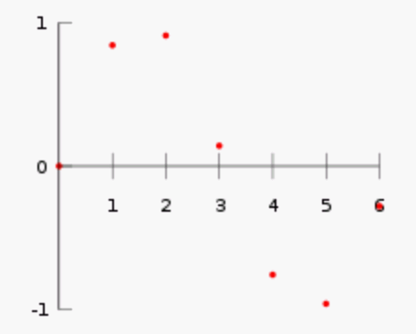
INTERPOLACIJA FUNKCIJA
- imamo skup točaka te želimo naći funkciju koja prolazi kroz zadane točke (kako bi nam ta funkcija poslužila za računanje novih točaka za koja nemamo vrijednosti )

Slide 3
INTERPOLACIJA FUNKCIJA
Interpolacija je metoda izračuna vrijednosti funkcije u novim točkama koje se nalaze unutar intervala definiranog diskretnim skupom podataka.
Ekstrapolacija je metoda izračuna vrijednosti funkcije u novim točkama koje se nalaze izvan intervala definiranog diskretnim skupom podataka.
ekstrapolacija ima veću nesigurnost od interpolacije, jako ovisi o pretpostavci o vrsti funkcije koja opisuje ovisnost promatranih varijabli i koja će odrediti ovisnost izvan intervala za koji imamo mjerenja (npr. promatrajući vrijednosti funkcije f(x) u točkama ((0, 0), (0,1, 0,0998) (0,5, 0,4794)) samo oko ishodišta mogli bi potpuno pogrešno zaključiti o kojoj je funkciji riječ ta pretpostavka pokazala bi se vrlo lošom čime se maknemo od ishodišta ).
ekstrapolacija se često koristi u različitim prognozama

Slide 4
INTERPOLACIJA FUNKCIJA
PREDMET PROUČAVANJA
interpolacija se koristi:
imamo skup vrijednosti u nekom intervalu, ali nas zanima da izračunamo i ostale vrijednosti unutar tog intervala
imamo mjerenja, ali želimo procijeniti još neka mjerenja koja nismo stigli izmjeriti, a nalaze se unutar tog intervalu
često za neku funkciju nemamo analitički izraz, ali poznajemo njezinu vrijednost u nekoliko točaka (npr. eksperimentalno ili računalno određen diskretan skup podataka) pa pokušavamo naći funkciju koja bi tu ovisnost opisala (moguće fizikalno značenje parametara te funkcije)
primjerice pratimo ovisnost dvije fizikalne veličine, ne znamo analitički izraz koji opisuje njihovu zavisnost, ali imamo mjerenja koja upućuju na tu zavisnost
ponekad se interpolacija koristi kako bi kompliciranu funkciju aproksimirali jednostavnijom
funkcije čije se vrijednosti teško izračunavaju

Slide 5
INTERPOLACIJA FUNKCIJA
CILJ PROUČAVANJA
Određivanje vrijednosti funkcije (ili derivacija funkcija) u točkama koje nisu zadane (unutar ili izvan zadanog skupa točaka) te određivanja same funkcije (i njenih parametara) koja opisuje zavisnost postojećih podataka.

Slide 6
INTERPOLACIJA FUNKCIJA
za prikazani skup točaka treba interpolacijom naći funkciju koja opisuje njihovu zavisnost
postoji puno metoda koje to omogućuju
metode se razlikuju u pouzdanosti, točnosti, koliko je gladak (smooth) interpolant, količini potrebitih podataka, …

Slide 7
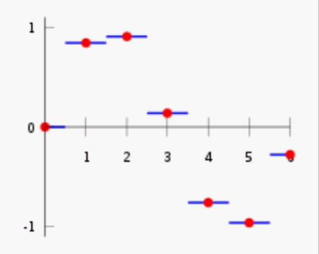
INTERPOLACIJA FUNKCIJA
proksimalna interpolacija – vrlo rijetko se koristi, tek u nekim slučajevima multivarijatne interpolacije!
gotovo je jednako jednostavna (odnosno složena) kao i linearna aproksimacija, a puno netočnija
temelji se na lociranju najbliže vrijednosti podataka i pridruživanje iste vrijednosti

Slide 8
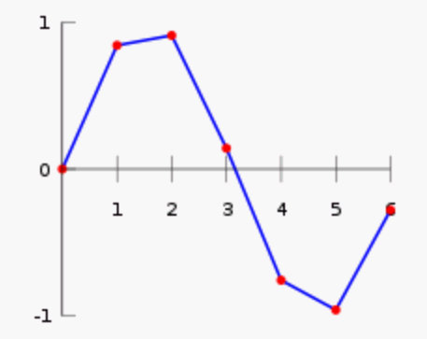
INTERPOLACIJA FUNKCIJA
linearna interpolacija – temelji se na korištenju jednadžbe pravca kroz dvije točke koju koristimo kako bi povezali susjedne točke skupa podataka
vrlo je brza i jednostavna, ali ima veliku pogrešku te je nediferencijabilna i ne daje glatku funkciju

Slide 9
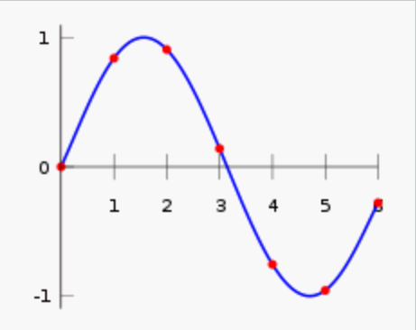
INTERPOLACIJA FUNKCIJA
polinomna interpolacija – temelji se na korištenju polinoma višeg stupnja
puno je preciznija od linerane aproksimacije, daje glatku i (u pravilu) diferencijabilna funkciju
može biti složena za računanje

Slide 10
INTERPOLACIJA FUNKCIJA
INTERPOLACIJSKI PROBLEM
često za neku funkciju nemamo analitički izraz, ali poznajemo njezinu vrijednost u nekoliko (n+1) točaka:
x₀ < x₁ < · · · < x_{n}.
f(x₀) = y₀, f(x₁) = y₁, . . ., f(x_{n}) = y_{n}
- INTERPOLACIJSKI PROBLEM: potrebno je konstruirati interpolacijsku funkciju g(x) koja pripada nekoj poznatoj klasi funkcija, a u interpolacijskim točkama poprima iste vrijednosti kao i “nepoznata” funkcija f(x):
g(x_{i}) = f(x_{i}), i= 0, 1, . . . , n,
- funkcija g(x) obično se bira u klasi polinoma, trigonometrijskih, eksponencijalnih,
racionalnih ili nekih drugih funkcija
- kada odredimo funkciju g(x), onda možemo i procijeniti vrijednosti funkcije f(x) u nekoj točki x intervala [x_{0,} x_{n}], x ≠ xi, tako da stavimo f(x) ≈ g(x)

Slide 11
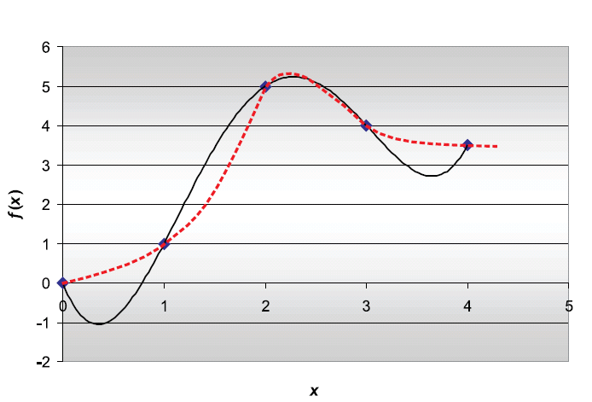
INTERPOLACIJA FUNKCIJA
INTERPOLACIJSKI PROBLEM
GEOMETRIJSKA INTERPRETACIJA
- potrebno je naći krivulju koja prolazi kroz zadane točke, općenito je moguće naći više takvih krivulja

Slide 12
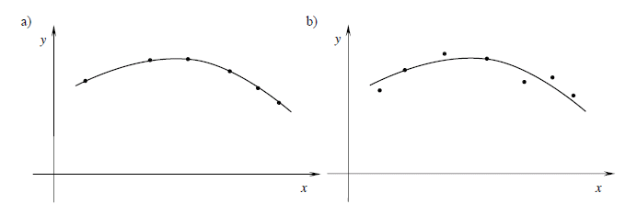
INTERPOLACIJA FUNKCIJA
INTERPOLACIJA ≠ APROKSIMACIJA
Kod interpolacije se zahtijeva da se vrijednosti funkcije f (x) i funkcije g(x) kojom zamjenjujemo funkciju f(x) podudaraju dostupnim točkama odnosno u svim točkama u kojima je poznata funkcija f(x).
Nasuprot tome, aproksimacijom se dolazi do funkcija koje aproksimiraju grupu podataka na najbolji mogući način, bez obaveze da aproksimacijska funkcija prolazi kroz sve poznate točke.

Slide 13
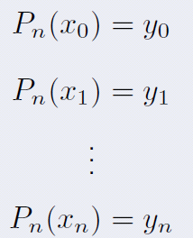
INTERPOLACIJA FUNKCIJA
INTERPOLACIJSKI PROBLEM
RJEŠENJE INTERPOLACIJSKOG PROBLEMA: pronaći polinom P_{n} čiji graf prolazi zadanim točkama (x_{i}, f(x_{i})), odnosno vrijedi:
Interpolacijski problem postaje jednoznačan ako se traži polinom P_{n}(x) reda ne većeg od n koji zadovoljava gornje uvjete.

Slide 14
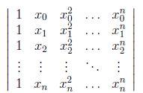
INTERPOLACIJA FUNKCIJA
INTERPOLACIJSKI PROBLEM
- koeficijente polinoma mogli bismo naći rješavajući sustav od (n+1) jednadžbe s (n+1) nepoznanicom:
- determinanta dobivene matrice naziva se Vandermondova determinanta
može se pokazati da je vrijednost determinante različita od nule ako su x_{i} (i = 0,1,…,n) međusobno različiti
- sustav ima jedinstveno rješenje, tj. postoji točno jedan polinom P_{n} stupnja ne većeg od n koji prolazi kroz svih (n + 1) točaka

Slide 15
INTERPOLACIJA FUNKCIJA
INTERPOLACIJSKI PROBLEM
Problemi:
ako bi tražili interpolacijski polinom stupnja <n, rješenje ne mora postojati; a ako bi tražili polinom stupnja >n, rješenje nije nužno jedinstveno
za veliki n i međusobno bliske čvorove interpolacije, nastat će ozbiljni numerički problemi
- zbog toga se koriste numeričke metode za interpolaciju funkcija poput Lagrangeove i Newtonove metode

Slide 16
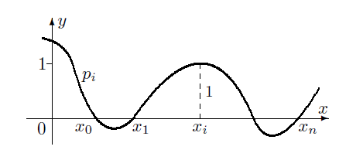
INTERPOLACIJA FUNKCIJA
LAGRANGEOVA METODA
najprije općeniti slučaj: potrebno je naći polinom stupnja n za koji vrijedi:
- to znači da graf polinoma p_{i} sječe x-os u točkama x₀ ,x₁, …, x_{i-1}, x_{i+1}, …,x_{n}, a u točki x_{i} poprima vrijednost 1
- kako naći polinom p_{i} navedenih svojstava?
s obzirom da su x₀,x₁, …, x_{i-1}, x_{i+1}, …,x_{n} nul točke polinomna p_{i} mora vrijediti:

Slide 17
INTERPOLACIJA FUNKCIJA
LAGRANGEOVA METODA
- konstantu C_{i} ćemo odrediti iz uvjeta p_{i}(x_{i})=1:
- uvrštavajući konstantu C_{i} u prethodni izraz za polinom p_{i} dobijemo izraz:
- vratimo se interpolacijskom problemu i traženju interpolacijskog polinoma P_{n}
- za polinom P_{n} čiji graf prolazi točkama (x_{i}, f(x_{i})), odnosno vrijedi:
taj polinom možemo prikazati kao linearnu kombinaciju polinoma p_{i} :

Slide 18
INTERPOLACIJA FUNKCIJA
LAGRANGEOVA METODA
- ako imamo polinom P_{n} čiji graf prolazi točkama (x₀, y₀), (x₁, y₁), (x₂, y₂), …, (x_{n}, y_{n}),odnosno vrijedi:
onda za svaku točku možemo naći polinom p_{i}(x) koji će u točki x_{i} imati vrijednost 1, a ostale točke će mu biti nul-točke.
traženi polinom možemo prikazati kao linearnu kombinaciju polinoma p_{i}(x) :

Slide 19
INTERPOLACIJA FUNKCIJA
LAGRANGEOVA METODA
- za svaki x_{j} vrijedi:
- Lagrangeova formula interpolacije jedna je od rijetkih koja eksplicitno sadrži vrijednosti y_{i}
IZVOD:
Pokažite da je Lagrangeov polinom prvog stupnja koji prolazi točkama x₁, f(x₁) i x₂, f(x₂) zapravo jednadžba pravca kroz dvije točke.
- GRAFIČKA INTERPRETACIJA !

Slide 20
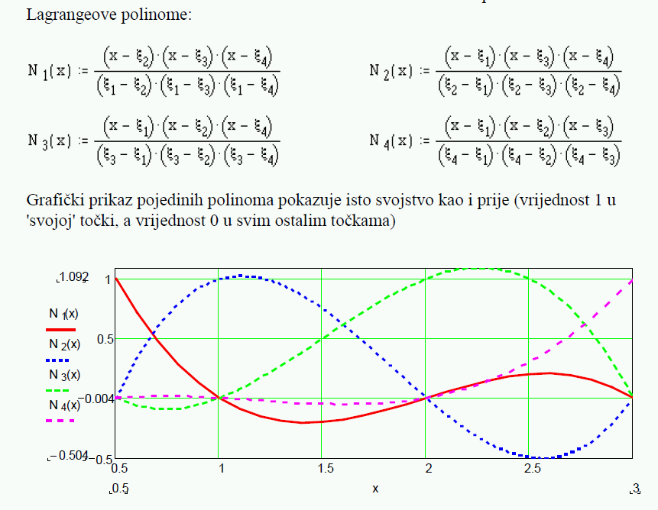
INTERPOLACIJA FUNKCIJA
LAGRANGEOVA METODA

Slide 21
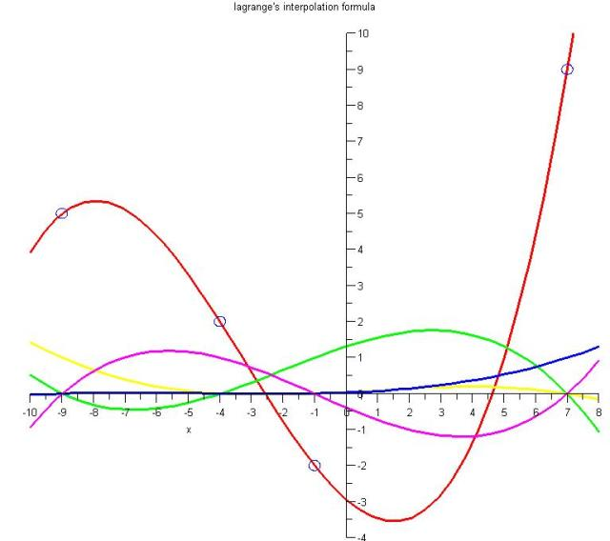

Slide 22
INTERPOLACIJA FUNKCIJA
LAGRANGEOVA METODA
- Lagrangeova formula interpolacije jedna je od rijetkih koja eksplicitno sadrži vrijednosti y_{i}
PREDNOSTI I NEDOSTACI
u nekim situacijama može biti računski zahtjevna
ako želimo dodati ili izbaciti neku točku, cijeli postupak se mora ponoviti iz početka!
izvrsna metoda u situaciji kada su nam zadane točke ekvidistantne (x_{i+1}-x_{i}=h), u takvim slučajevima izraz postaje vrlo jednostavan
vidimo da u ovom slučaju koeficijenti uz f(x_{i}) ne ovise, niti o koraku, niti o funkciji, te se mogu i tabelirati (tablice Lagrangeovih koeficjenata)

Slide 23
INTERPOLACIJA FUNKCIJA
NEWTONOVA METODA
metoda konačnih razlika

Slide 24
INTERPOLACIJA FUNKCIJA
NEWTONOVA METODA
- interpolacijski polinom tražimo u obliku:
- koeficijenti se računaju koristeći metodu konačnih razlika

Slide 25
INTERPOLACIJA FUNKCIJA
METODA KONAČNE RAZLIKE RAZLIČITOG REDA
- konačne razlike (još se koristi i naziv podijeljene razlike; eng. finite differences ) koriste se kao aproksimacije derivacija
- odnos konačne razlike i derivacije:
- ukoliko h teži nuli:

Slide 26
INTERPOLACIJA FUNKCIJA
METODA KONAČNE RAZLIKE RAZLIČITOG REDA
- najprije ćemo definirati konačne razlike:
za jednu točku (x₀, y₀), vrijedi da je (središnja) konačna razlika nultog reda jednaka vrijednosti funkcije u toj točki: f[x₀] =f(x₀)
2. za dvije točke (x₀, y₀) i (x₁, y₁) imamo konačnu razliku prvog reda koja je dana izrazom:
3. za tri točke (konačna razlika drugog reda)

Slide 27
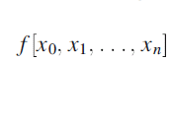
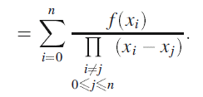
INTERPOLACIJA FUNKCIJA
METODA KONAČNE RAZLIKE RAZLIČITOG REDA
- za n+1 točku:
NEWTONOVA METODA
- interpolacijski polinom tražimo u obliku:

Slide 28
INTERPOLACIJA FUNKCIJA
NEWTONOVA METODA
- interpolacijski polinom tražimo u obliku:
- koeficijenti a₀,a₁,…, a_{n} se računaju koristeći metodu konačnih razlika
koeficijenti se računaju koristeći metodu konačnih razlika izraz:
postaje izraz:
gdje su:

Slide 29
INTERPOLACIJA FUNKCIJA
NEWTONOVA METODA
IZVOD: Newtonowom metodom interpolacije izračunajte polinom prvog stupnja koji prolazi točkama (x₀, y₀) i (x₁, y₁)
1. polinom prvog stupnja (n=1, pravac) prolazi točkama (x₀, y₀) i (x₁, y₁)
P₁(x)=a₀ +a₁(x-x₀)
- prema prvoj konačnoj razlici proizlazi da je:
a₁=(f(x₁)-f(x₀))/(x₁-x₀)
f(x₁)= y₁; f(x₀)=y₀
a₀=f(x₀)

Slide 30
INTERPOLACIJA FUNKCIJA
NEWTONOVA METODA U SLUČAJU EKVIDISTANTNIH TOČAKA
KONAČNE RAZLIKE UNAPRIJED
u slučaju kada su točke ekvidistantne, možemo definirati konačne razlike unaprijed (ili središnje, ili unatrag)
ako su točke ekvidistantne, vrijedi: x₁-x₀ = x₂-x₁ = x₃-x₂= … = x_{n}-x_{n-1} = h
prva konačna razlika unaprijed jest:
- r-ta konačna razlika
- izvod: veza između konačne razlike unaprijed i (središnje) konačne razlike

Slide 31
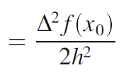
INTERPOLACIJA FUNKCIJA
NEWTONOVA METODA U SLUČAJU EKVIDISTANTNIH TOČAKA
KONAČNE RAZLIKE UNAPRIJED
PRVA KONAČNA RAZLIKA UNAPRIJED
PRVA (središnja) KONAČNA RAZLIKA

Slide 32
INTERPOLACIJA FUNKCIJA
NEWTONOVA METODA U SLUČAJU EKVIDISTANTNIH TOČAKA
- uvrštavanjem u :
- odnosno uvrštavanjem u :
- dobijemo Newtonov interpolacijski polinom s diferencijacijama (konačnim razlikama) unaprijed:

Slide 33
INTERPOLACIJA FUNKCIJA
NEWTONOVA METODA U SLUČAJU EKVIDISTANTNIH TOČAKA
- uvođenjem
- dobijemo oblik koji je vrlo sličan s Lagrangeovim interpolacijskim polinomom za slučaj s ekvidistantnim točkama
NEWTONOW INTERPOLACIJSKI POLINOM U SLUČAJU EKVIDISTANTNIH TOČAKA
LAGRANGEOV INTERPOLACIJSKI POLINOM U SLUČAJU EKVIDISTANTNIH TOČAKA

Slide 34
INTERPOLACIJA FUNKCIJA
ZAKLJUČAK
Interpolacija na temelju Lagrangeovih polinoma je najprikladnija u slučajevima kada je potrebno jednostavno i brzo provesti interpolaciju ili odrediti neku točku intervala bez mogućnosti kontrole pogreške interpolacije.
U slučajevima kada je potrebno varirati stupanj interpolacijskog polinoma kako bi se ostvarila kontrola pogreške interpolacije preporučljivo je koristiti postupak interpolacije na temelju podijeljenih razlika.
Nedostatak Lagrange-ove interpolacije je veliki broj aritmetičkih operacija. Ako se želi dodati, promijeniti ili izbaciti točka potrebno je cjelokupni proračun započeti iz početka.
Metoda podijeljenih razlika (Newtonova metoda), zapravo rezultira istim polinomom kao i Lagrange-ova interpolacija (može se pokazati da je polinom reda n koji prolazi kroz n+1 točaka jedinstven) samo se do njega drugačijim postupkom.

